Slide 1
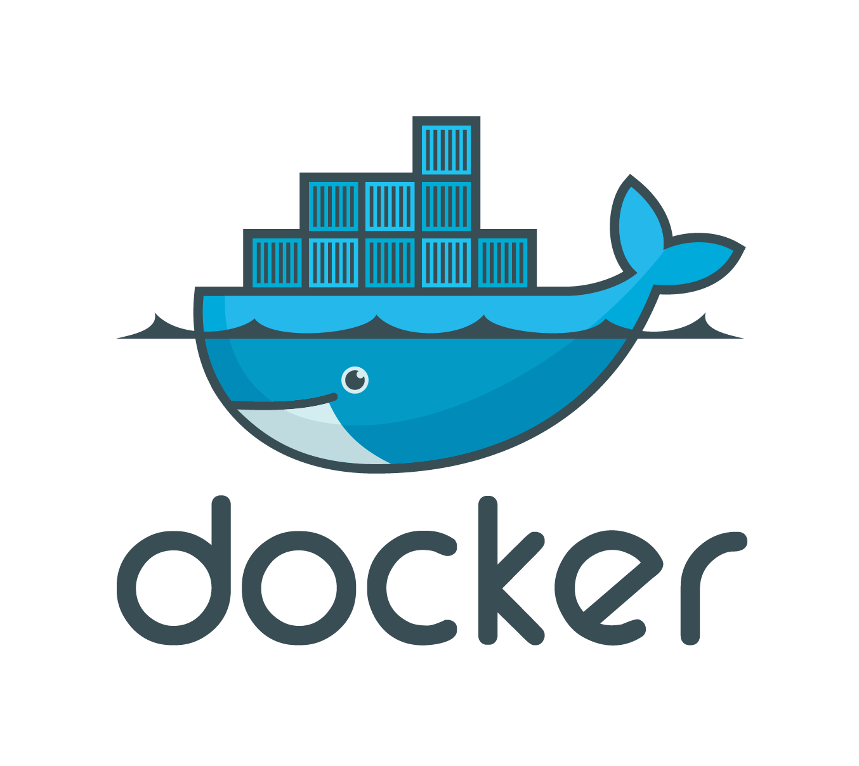
Docker & Virtualization with practice
pandog

Slide 2
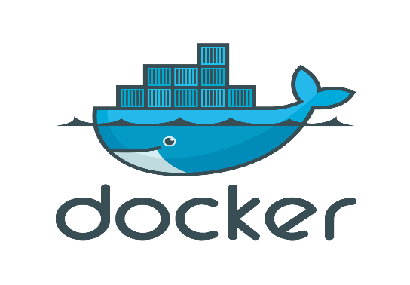
Index
클라우드 구축의 필수개념
가상화의 개념 및 정의
전가상화 vs 반가상화
컨테이너 기반 가상화
도커 실습

Slide 3
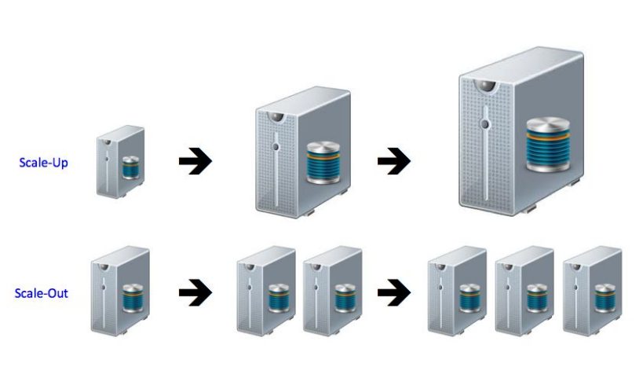
Scale-Up VS Scale-Out

Slide 4
The Concept of Cloud
SPI Model
Drive, Naver Cloud
SaaS
PaaS
IaaS
OS + Runtime(Java) + Platform(Spring)
아마존 AWS EMR
서버 자원 (CPU/MEMORY/NETWORK)
아마존 AWS EC2
User Manage Scope
Notes:
리눅스의 응용 프로그램들을 컨테이너 안에 배치시키는 일을 자동화하는 오픈 소스 프로젝트

Slide 5
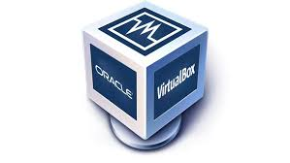
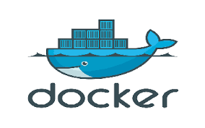
The Concept of Cloud
Enabling Technology for cloud building
Hypervisor Technology like VirtualBox | Container Base Technology like Docker
Notes:
Enabling Technology = 요소 기술

Slide 6
The Concept of Virtualization
Virtualization
서버의 리소스 가상화를 통해서 하나의 서버에 여러 대의 OS를 동작 시킬 수 있는 기술 ( = 서버의 Utilization 향상 )
컴퓨터 자원 ( CPU, Memory, Disk ( Storage ), Network, etc… )의 추상화
Emulator
Level of Virtualization
API ( Application Programming Interface )
ABI ( Application Binary Interface )
ISA ( Instruction Set Architecture )
Notes:
리눅스의 응용 프로그램들을 컨테이너 안에 배치시키는 일을 자동화하는 오픈 소스 프로젝트

Slide 7
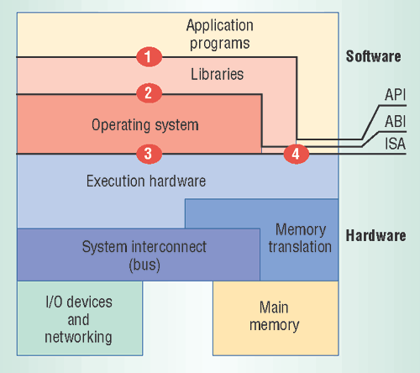
The Concept of Virtualization
Level of Virtualization
응용프로그램 레벨에서 사용할 수 있도록, OS나 프로그래밍 언어가 제공하는 기능을 제어할 수 있게 만든 인터페이스 ( 함수 / 프로토콜 / 도구 등 )
플랫폼과 소프트웨어 사이의 인터페이스 정의
API는 유지되면서 ABI는 변경될 수 있다.
바이너리 수준에서 호환
하드웨어와 소프트웨어 사이의 인터페이스 정의
Native data types, instructions, registers, addressing modes, memory architecture 등이 포함되어 있다.
[ ex) R1, R2, PC, MOV, ADD, AND, etc…. ]
Notes:
API : 주로 파일 제어, 창 제어, 화상 처리, 문자 제어 등을 위한 인터페이스 제공 / 소스 코드 기반 /
언어 독립성을 뛸 경우도 있다.
웹 API : 웹 애플리케이션 개발에서 다른 서비스에 요청을 보내고 응답을 받기 위해 정의된 명세
Library가 실제 구현이라면, API는 예상되어지는 행동들

Slide 8
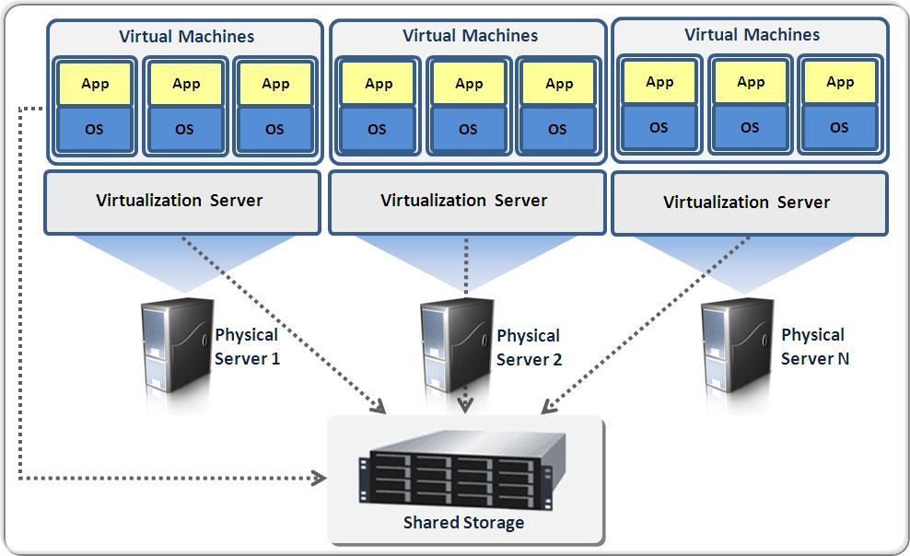
Virtualization Example

Slide 9
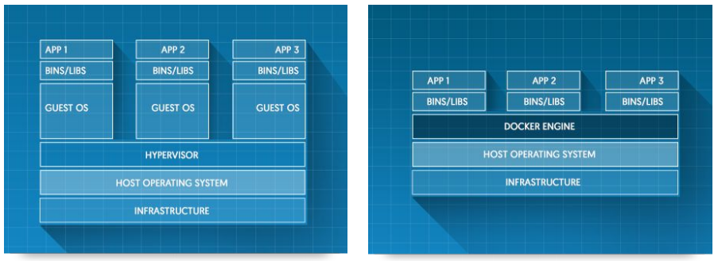
Container Base Virtualization
HYPERVISOR
DOCKER
Notes:
하드웨어 가상화가 아닌 실행환경의 분리(isolation)
각 컨테이너간 영향을 분리

Slide 10
HYPERVISOR
HYPERVISOR
Notes:
하드웨어 가상화가 아닌 실행환경의 분리(isolation)
각 컨테이너간 영향을 분리

Slide 11
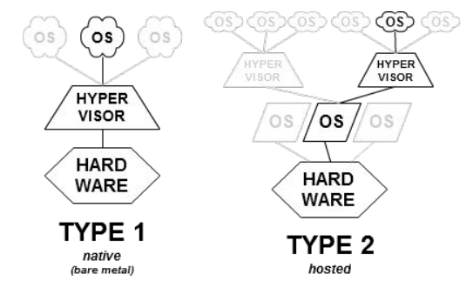
Hypervisor

Slide 12
Full VS Para
전가상화 ( Full Virtualization ) | 반가상화 ( Para Virtualization )
하드웨어를 완전히 가상화 OS의 제약없이 사용 가능 게스트OS는 자신이 가상머신 위에서 동작하고 있다는 것 인식불가 시스템에서 물리적인 가상화 지원 필요 게스트OS에서 물리자원 직접 접근 불가 ( Hypervisor 통해 접근 = 성능저하) | 게스트OS가 자신의 가상머신 위에서 동작하고 있다는 것을 인식 OS 제약이 있다. 게스트OS에서 물리자원 직접 접근 가능 바이너리 변환 HVM (Hardware Virtual Machine)

Slide 13
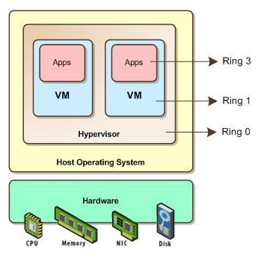
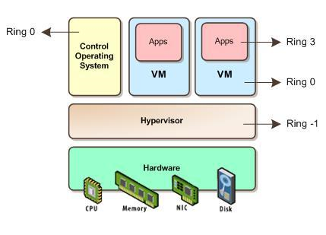
Full VS Para
Full Virtualization
Para Virtualization
Vmware 하드웨어 가상화 : http://volttexture.tistory.com/10
Notes:
전가상화
- VM과 같은 Guest OS의 수정 없이 하드웨어 그 자체를 가상화하여 사용하는 방식이다 - Guest와 Host 간의 통신 역할을 해주는 Hypervisor를 사용하여 가상화된 하드웨어를 직접 사용할 수 있다.
- VM Ware
반가상화
하드웨어의 모든 부분을 가상화 하여 직접 다루는 것이 아닌 CPU나 메모리에 대한 사용을 Guest OS가 처리
Virtual Box
차이점 : 하드웨어 가상화를 얼마나 시켰냐, 하이퍼바이저의 용도가 어디까지 되느냐

Slide 14
The disadvantages of virtualization
불필요한 기능의 중복
상대적으로 무겁다
CPU 효율 저하
호스트OS와 게스트OS 간의 기능 중복
프로세스 스케줄링
오버헤드 (15~20%) 발생
대량의 메모리 필요
CPU 만큼 빠르게 전환 할 수 없어 대량의 메모리가 요구된다.
운영체제 자체에 메모리가 많이 사용된다.
물리적 연산이 많을 경우 CPU 효율성이 좋지 못하다.
여러 가상서버를 동시에 구동하는 경우 성능문제는 더 심각해진다.

Slide 15
DOCKER
DOCKER
Notes:
하드웨어 가상화가 아닌 실행환경의 분리(isolation)
각 컨테이너간 영향을 분리

Slide 16
Build – Ship – Run
INFRASTRUCTURE
DOCKER ENGINE
확장 가능한 서비스를 다양한 플랫폼에 안전하고 안정적으로 구축할 수 있는 기능을 제공
개발 및 운영 환경 간의 불일치에 대해 걱정하지 않고 어플리케이션을 구성할 수 있다.
응용 프로그램 개발, 테스트 및 배포의 전체 사이클을 설계하고 일관된 사용자 인터페이스를 사용하여 관리할 수 있다.
BUILD
SHIP
RUN
DEVELOPER WORKFLOWS
REGISTRY SERVICES
MANAGEMENT

Slide 17
Characteristics of Docker
모든 컨테이너들이 동일 OS 커널 공유
Git과 같은 이미지 버전 컨트롤 시스템 도입
LXC ( Linux Containers ) 기반
-> 리눅스에서만 사용가능 ( 리눅스 의존도를 줄이려고 노력 중 )
Go language로 개발
하나의 Linux 시스템에 여러 Linux 시스템 운영을 위한 소프트웨어
Notes:
Libcontainer라는 별도의 실행 드라이버를 만들어 MacOS나 윈도우에서도 사용 가능성 생김

Slide 18
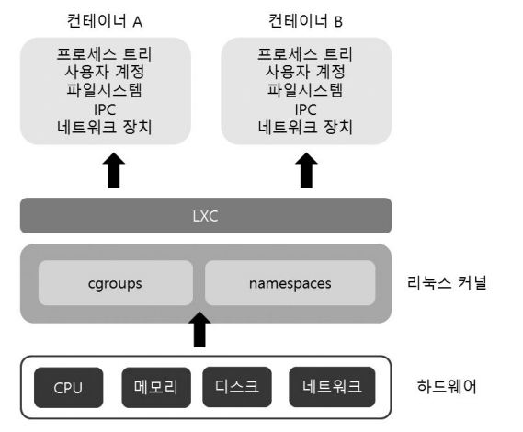
Linux Container (LXC)
System Level Virtualization
Cgroups (control groups)
CPU, Memory, Disk, Network
Namespaces
process tree, filesystem, IPC
호스트와 별개의 공간설정
Notes:
LXD = LXC + 보안
경쟁 기술이라기 보다는 보완관계

Slide 19
Dockerfile
도커 이미지를 만들기 위한 파일
DSL (Domain-Specific Language)를 이용하여 이미지 생성 과정을 적는다
의존성 패키지 설정 및 설정파일을 만든 다음 관리하는 것이 편리해졌다.
소스와 함께 버전 관리 되고 누구나 수정할 수 있다.
Notes:
Libcontainer라는 별도의 실행 드라이버를 만들어 MacOS나 윈도우에서도 사용 가능성 생김

Slide 20
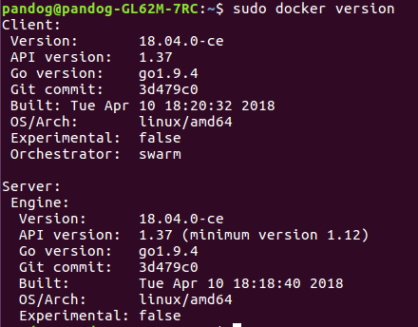
Docker install
curl -fsSL https://get.docker.com/ | sudo sh
Docker는 기본적으로 root권한이 필요하다 sudo usermod -aG docker $USER # 현재 접속중인 사용자에게 권한주기
sudo usermod -aG docker your-user # your-user 사용자에게 권한주기
설치 확인 : docker version
Notes:
LXD = LXC + 보안
경쟁 기술이라기 보다는 보완관계

Slide 21
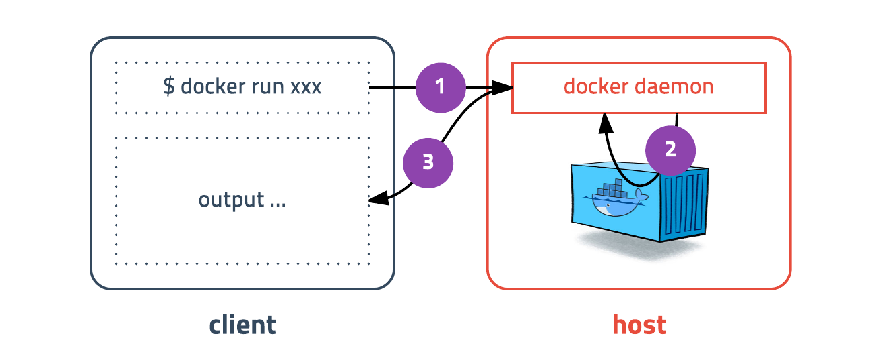
Docker Client Server
도커는 하나의 실행파일이지만 클라이언트와 서버역할을 각각 할 수 있다.
토커 커맨드를 입력하면 클라이언트가 서버로 명령을 전송하고 결과를 받아 터미널에 출력된다.
Notes:
LXD = LXC + 보안
경쟁 기술이라기 보다는 보완관계

Slide 22
Docker Start
도커 이미지 검색(기본이 최신버전)
docker search ubuntu
우분투 이미지 다운로드
docker pull ubuntu
이미지 리스트 출력
docker images
컨테이너 생성
docker run --name=ubuntu ubuntu
컨테이너 생성 및 접속
Docker run –rm –it –name=ubuntu ubuntu /bin/bash
컨테이너 탈출
exit or 컨트롤-P-Q(컨테이너 정지하지 않고 나옴)
Notes:
docker run --name=ubuntu ubuntu
뭘 하라고 명령어를 전달하지 않았기 때문에 컨테이너는 생성되자마자 종료됩니다.
컨테이너는 프로세스이기 때문에 실행중인 프로세스가 없으면 종료된다.

Slide 23
Docker Start
도커 이미지 검색(기본이 최신버전)
docker search ubuntu
우분투 이미지 다운로드
docker pull ubuntu
이미지 리스트 출력
docker images
컨테이너 생성
docker run --name=ubuntu ubuntu
컨테이너 생성 및 접속
Docker run –rm –it –name=ubuntu ubuntu /bin/bash
컨테이너 탈출
exit or 컨트롤-P-Q(컨테이너 정지하지 않고 나옴)

Slide 24
[참고]Docker run option
P(publish) : 호스트와 컨테이너 포트 연결 ( 포워딩 )
d(detach)/--detach : 서버형 실행 ( 백그라운드 모드 )
e(env)/--env : 컨테이너 내에서 사용할 환경변수 설정
i(interactive) : 표준입력 열어두기
T(tty) : 터미널 인터페이스
v(volume) : 호스트 디렉토리 연결
w(workdir) : 작업디렉토리 설정
l(link)/--link : 컨테이너 연결
Rm : 프로세스 종료시 컨테이너 자동 제거
Notes:
주로 I 옵션과 t 옵션을 같이 사용하여 터미널 입력을 위한 옵션으로 사용된다.

Slide 25
Docker Run [Basic]
Docker run ubuntu:16.04
어떠한 동작을 할 것인지에 대한 명령어를 전달하지 않았기 때문에 컨테이너는 생성되자마자 종료됩니다.
컨테이너는 프로세스이기 때문에 실행중인 프로세스가 없으면 종료된다.
Docker run –rm –it ubuntu:16.04 /bin/bash
위의 명령어는 프로세스 종료 시 컨테이너도 삭제되며 터미널 입력을 위해 실행한다는 의미를 갖고 있다.
Notes:
.

Slide 26
Docker Run [redis]
Redis : 메모리기반의 다양한 기능을 가진 스토리지
기본적으로 6379 포트로 통신하며 telnet 명령어로 테스트 가능
Docker run –d –p 1234:6379 redis
-d : background 실행
-p : localhost의 1234번 포트를 redis container의 6379 포트를 연결
이 처럼 호스트의 포트만 다르게 하면 하나의 서버에 여러 개의 redis 서버를 띄우는 것이 매우 간단하다.

Slide 27
Docker Run [MYSQL]
Docker run –d –p 3306:3306 –e MYSQL_ALLOW_EMPTY_PASSWORD = true mysql:5.7
-d : background 실행
-p : localhost의 1234번 포트를 redis container의 6379 포트를 연결
-e : MYSQL_ALLOW_EMPTY_PASSWORD 환경변수 설정
docker exec –i –t [containerID] bash
컨테이너에 접속
Mysql –u root -p

Slide 28
[참고]Docker command
도커 컨테이너 리스트
docker ps –a
도커 컨테이너 정지
docker stop [container]
도커 컨테이너 재시작
docker restart [container]
도커 컨테이너 삭제
docker rm [option] [container]
docker kill [container]
도커 이미지 삭제
docker rmi [container]
docker images

Slide 29
[참고]Docker command
이미지 파일 생성
Docker save –o [container]_img.tar [container]
이미지 압축/해제
gzip [container]_ mg.tar / bzip2 [container]_ img.tar
gzip -d [container]_ img.tar.gz / bzip2 -d [container]_ img.tar.bz2
파일에서 이미지 로드
docker load -i [container]_ img.tar
컨테이너 low level 정보 가져오기
docker inspect CONTAINER_ID

Slide 30
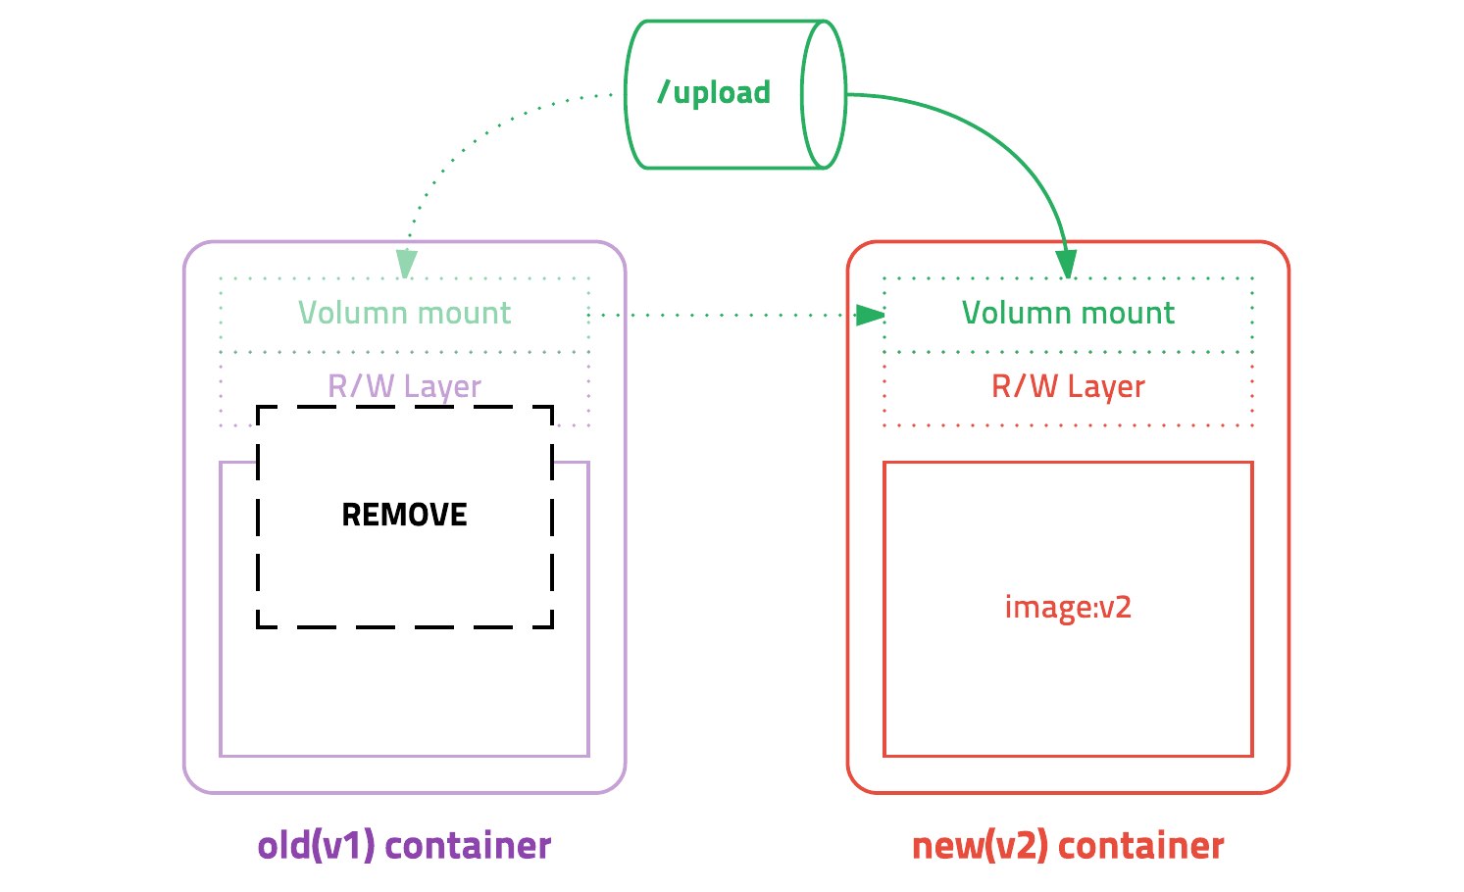
Docker Version Update
새 버전의 이미지를 다운받고 기존 컨테이너를 삭제한 후 새 이미지를 기반으로 새 컨테이너를 실행하면 된다.
컨테이너를 삭제한다는 것은 컨테이너에서 생성된 파일이 사라진다는 뜻이다. 이는 데이터베이스라면 그동안 쌓였던 데이터가 모두 사라진다는 것이다.
유지되어야하는 데이터는 반드시 컨테이너 내부가 아닌 외부 스토리지에 저장해야 한다.

